Slide 1
LABORATUVAR GÜVENLİĞİ ve çevre sağlIğI
Kimyasal Riskler ve Diğer Acil Durumlar
Kimya Bölümü
Alan Dışı Ders Notları

Slide 2
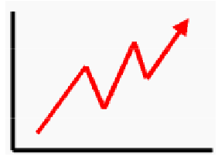
ÇEVRE SAĞLIĞI VE
GÜVENLİK KONUSUNDA
GÜNÜMÜZDEKİ EĞİLİMLER
Artan eğilimler
Düzenleyici kontrol mekanizmaları (EPA,OSHA,CDC,DOT)
Güvenlikle ilgilenmek
İhlallerin cezalandırılması
Yerel kuruluşların sorumluluğu

Slide 3
Nasıl Gerekli Eğitim Alınmalı?
Laboratuvar Güvenliği ile ilgili eğitimler dlk hlkll d stan dart olarak her yıl tekrarlanmalıdır
VEYA
Eğitim slaytları internet üzerinde çalışanların erişimine açık olmalıdır

Slide 4
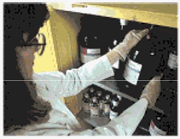
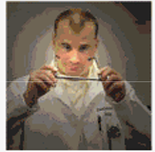
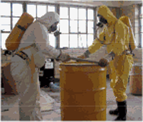
GÜNCEL GÜVENLİK GİRİŞİMLERİ
Üniversitelerde Biyolojik ,
Kimyasal ve Radyasyon
Güvenlik Komitesi kurulmalıdır.
Bu komitenin;
Biyolojik, Kimyasal ve Radyasyon
güvenliği sorumluları tespit
edilmelidir.

Slide 5
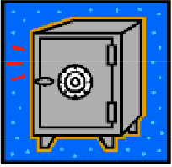
Laboratuvar güvenlik girişimleri
Lab. sağlığı için teşkil eden ajanların kaydı ve izlenmesi gereklidir.
Çok tehlikeli madde sınıfındaki ajanların laboratuvarda kilit altında muhafazası gereklidir.
Laboratuvarda kimse çalışmadığı zaman kilitlenmelidir.
Bu maddelere erişim kontrol altında tutulmalıdır.
Yabancılara geliş sebebi sorulmalı ve rapor edilmelidir.

Slide 6
Acil irtibat için
Hastalık veya hasar olduğunda,
Hastane acil servis ambulansı
Halk Sağlığı
Nükleer bilimler enstitüsü (kim. Tehlikeli, enf ve radyasyon içeren maddelerin dökülme durumuda)
Yangın 110 veya diğer acil durumlar için kampüs güvenliğine acil ulaşılabilecek telefon numaraları bilinmeli ……

Slide 7
TEHLİKELİ MADDELERİN TAŞINMASI
Tehlikeli ajanların taşınmasında izlenecek olan uluslar arası ve ulusal kurallar (RID,ADR,IMDG,IATA-DGR, ICAO-TI) eğitimi gereklidir.
Eğitim için eğitim bölümü ile iletişime geçin…

Slide 8
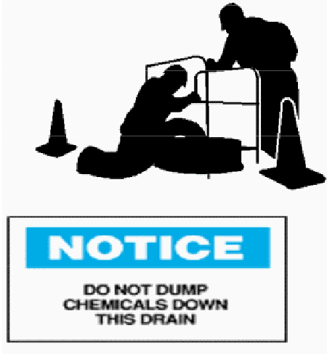
KANALİZASYON SİSTEMİ
Zararlı kimyasallar asla lavabolara dökülmemelidir.
Bu kimyasallar önce nötralizasyona tabi tutulmalı daha sonra atık şebekesine dökülmelidir.
İlgili kuruluş gün içinde herhangi bir saatte kontrol için örnek alabilmelidir.

Slide 9
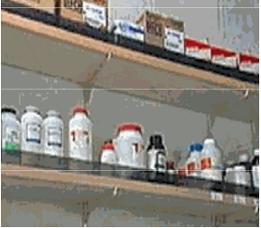
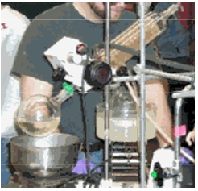
SPESİFİK LABORATUVAR DİZAYNI
Kapıların otomatik veya manuel kapanması
Depreme karşı korunma (bariyerli raf sistemi)
Vakum sisteminin korunması

Slide 10
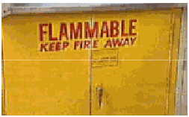
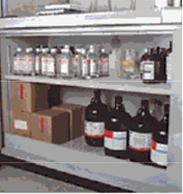
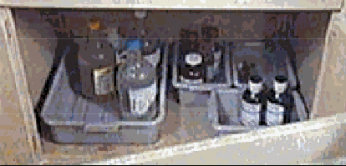
KİMYASALLARIN DEPOLANMASI
Sadece belirlenen alanlarda maddeleri saklayın!
-Zeminde ve kabinlerin tepesinde maddeleri saklamayın!
-Dolap içinde olsa bile koridorlarda maddeleri bırakmayın!
-Dolap içinde saklayın!
-Dolapların içinde
maddeleri saklamak
için bölmeleri kullanın!

Slide 11
Laboratuvar güvenliği-kimyasal depolama
Maddeleri uygun sınıflandırma ile ayırın!
Düzenli olarak maddelerin son kullanım tarihlerini kontrol edin!
Sadece ihtiyacınız kadar maddeyi saklayın!
Maddeleri etiketleri okunacak şekilde raflara
yerleştirin!
Çeker ocak volatil maddeleri saklamak için kullanıl mıyor ise asla kimyasalları çeker ocakta saklamayın!
Günü geçen kimyasalları imha edin!
Ciddi bir izleme sistemi kurun!
Özellikle YANICILAR için özel olarak tasarlanan buzdolaplarını kullanın!
Kimyasalların saklandığı buzdolaplarında ASLA yiyecekleri saklamayın!

Slide 12
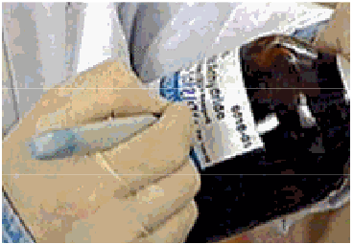
KİMYASALLARIN ETİKETLENMESİ
İkincil kimyasal kapları
(Reaktifi orijinal şisesinden ikinci bir şişeye transfer ederken)
etiketin üstüne;
Adı( kısaltmasız)
Tehlike sınıfı
Zarar vereceği hedef organ
Tarihi (eğer perokside olabilen bir materyal ise)

Slide 13
GAZ SİLİNDİRLERİN GÜVENİRLİĞİ
Gaz silindirleri her zaman zincir ile sabitlenmeli ve kullanılmadığı zaman kapakları kapatılmalıdır.

Slide 14
LABORATUVAR GÜVENLİĞİ İLE İLGİLİ ORGANİZASYONLAR
Uluslar arası organizasyonlar:
-CDC
(Center for Disease Control and Prevention )
-OSHA
(Occupational Safety and Health Administration)
-EPA
(Enviromental Protection Agency)
İllerdeki organizasyon:
Valiliklere bağlı Çevre ve Orman İl müdürlüğü

Slide 15
Osha laboratuvar standartI
Kimyasal hijyen planı bulunmalı
-Çevresel Güvenlik Servisi ile bağlantı kurulmalı
-Plan yıllık olarak yenilenmeli
-Toksik ajanlara maruz kalmayı önleyecek veya en
azından azaltacak önlemler yürürlüğe konmalı
-Tespit edilen limitlerin üstünde maddelere maruz
kalman durumunda tıbbi olarak çalışan belli bir süre
karantina altında tutulmalı
Kimyasal çeker ocaklar sertifikalanmalı
Biyolojik güvenlik kabinleri sertifikalanmalı
Acil göz yıkama, yangın söndürme tüplerinin
etiketleri aylık olarak kontrol edilmeli

Slide 16
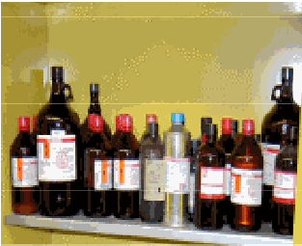
Kullanılmayan ve fazlalık kimyasallar
Genel olarak gözden geçirilmesi
Etiketleme
Maddeleri tehlike sınıfına göre ayırma
Tehlikeli kimyasallar
Taşıyıcılar ile ilgili gereklilikler

Slide 17
İstenilmeyen zararlI kimyasal atıklar
Kullanılmış maddeleri uygun taşıyıcılarda
toplayın!
Taşıyıcıları uygun şekilde etiketleyin.
Atık madde kapları dolduğu zaman, gerekli formu doldurup atık toplama ünitesine bildirin.

Slide 18
ATIKLAR İLE İLGİLİ DÜZENLEMELER
Tıbbi Atıkların Kontrolü Yönetmeliği 20.05.1993 tarih ve 21586 sayılı Resmi gazetede yayımlanarak yürürlüğe girmiştir.
Tıbbi atıkların geçici atık depolarında veya kontey
nerlerden alınarak taşınması, nihai depolanması işlemleri Belediyelerin sorumluluğu altındadır.
Radyoaktif atıkların bertarafıse9/7/1982 tarih ve 2690 sayılıTürkiye Atom Enerjisi Kurumu Kanunu’na ilişkin tüzük hükümler çercevesinde yapılır.

Slide 19
ATIKLAR İLE İLGİLİ DÜZENLEMELER
Katı Atıkların Kontrolü Yönetmeliği: 14/3/1991 tarihli ve 20814 sayılı Resmi Gazetede yayımlanan yönetmeliği
Tehlikeli Atıkların Kontrolü Yönetmeliği: 14/3/2005 tarihli ve 25755 sayılı Resmi Gazetede yayımlanan yönetmeliği
Ambalaj ve Ambalaj Atıklarının kontrolü Yönetmeliği: 3077/2004 tarihli ve 25538 sayılı Resmi Gazetede yayımlanan yönetmeliği

Slide 20
KİMYASAL ATIKLARIN MALİYETİ
Atıklar ile ilgili oluşan maliyetin hangi kurumlar,bölümler tarafından
karşılanacağı belirlenmelidir!

Slide 21
Konteynerler ve Etiketler
HER ATIK KABINI HER ZAMAN ETİKETLEYİN, kimyasalı ve miktarını belirtin!
Atık kabında birbiri ile uyumlu kimyasalların bulunmasına dikkat edin!
Madde ekleme ve çıkarılması dışında bu kapları her zaman kapalı tutun!

Slide 22
ZARARLI ATIKLARA ÖRNEKLER
Tutuşabilen ve tutuşmayan uçucular
Koroziv(aşındırıcı) maddeler, asid ve bazlar
Okside ediciler;nitrik asid, nitratlar, hidrojen peroksit, sülfirik asid
Reaktifler‐hidridler,azidler,pikrikasid
Toksik ajanlar‐zehirler, mutajenler, karsinojenler, kontrole tabii ajanlar, boyalar, cıva ve diğer ağır metaller
UV germisidal lambalar
Atıkları temizlemede kullanılan kağıt ve bez parçaları
Fotoğraf banyo malzemeleri, x‐ışını filmleri

Slide 23
ZararlI Atıklara Örnekler
Kapasitörler
Fluoresans ve HID lambaları
Piller: Ni‐Cd, kurşun‐asid
Bilgisayar devreleri ve monitörler
Vakum pompası yağları
Bazı boyalar
Cıvalı termometreler

Slide 24
Zararlı Kimyasal Atıklar
Eğer içindeki madde bilinmiyorsa, kapağı güvenli bir şekilde kapatılmamışsa,
Uygun olmayan şekilde imha edilmişse bu durum
CEZALANDIRILMALIDIR!

Slide 25
Problemli Tehlikeli Atıklar
Gaz silindirleri, aeresol tüpleri
*Atıkların hangi firma tarafından toplanacağı belli olmalıdır.
Şok-sensitif materyal
*Persokside eterler,pikrik asit
Doğal olarak oluşan radyoaktif ajanlar
*uranil nitrat, toryum nitrat vd.

Slide 26
Problemli Tehlikeli Atıklar
Nötralize edilebilir!
Yeniden kazanılabilir!
Yakıt olarak kullanılabilir!
Yakılarak yok edilebilir!

Slide 27
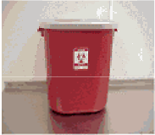
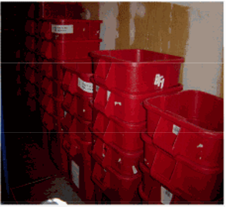
Biyolojik Atık KaplarI
Kesici ve delici atıklar için atık kabı bulunmalıdır!
*Kırmızı renkli atık kapları iğne uçları ve lansetler için kullanılmalıdır.
*Plastik atık torbaları temin edilmelidir.
*Atıkların toplanması belli bir düzen altında organize edilmelidir.

Slide 28
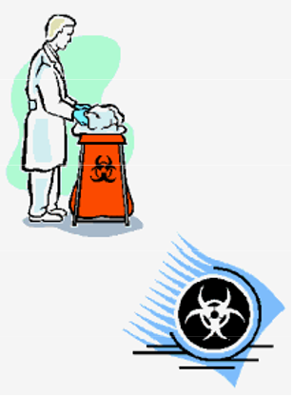
Biyolojik Atık KaplarI
Biyolojik atıklar nereye
gidiyor?
*Otoklav ile dezenfekte
edilip, çöplüğe dökülebilir.
VEYA
*Yakılabilir.

Slide 29
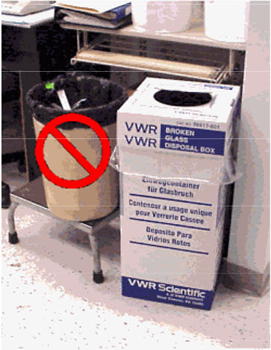
Kırık Cam Atıklar
Kırık cam malzeme normal çöp
kutularına konmamalı.
Sorumlu kişiler tarafından toplanan özel etiketli kutular içine konmalı.
Kutunun toplam ağırlığı 27 kg’ı geçmemelidir.
Kapağı kapatılabilmelidir.
Tüm kırılmış veya çatlamış kontaminant içermeyen en az 3 kere yıkanmış cam malzeme atılabilir.
Kontamine madde içermeyen Pasteur pipetleri, serolojik cam pipetler, Mohr volümetrik ve transfer pipetleri,ince duvarlı test tüpleri.

Slide 30
Boşalan kimyasal madde şişeleri
Kapağını açıp, çeker ocak altında uçucu maddelerden tamamen arınmasını sağlamak
3 kez musluk suyundan geçirdikten sonra kurutmak
Etiketini uzaklaştırmak
İçine öteberi (çöp) koymak için bir yere bırakmak (eğer ihtiyaç varsa)

Slide 31
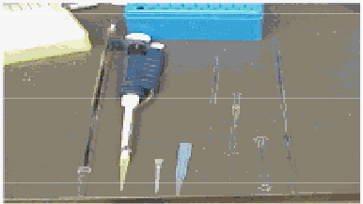
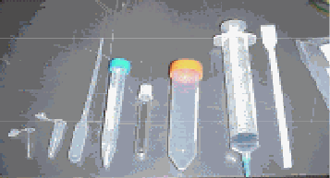
PİPET VE PİPET UÇLARI
Kontamine olmayan plastik ve cam pipetlerive pipet uçlarını kırık cam toplama kabına koyabilirsiniz.
Atık toplama servisi eğer bu atıklar normal çöpe dökülmüş ise toplama yapmamalıdır!

Slide 32
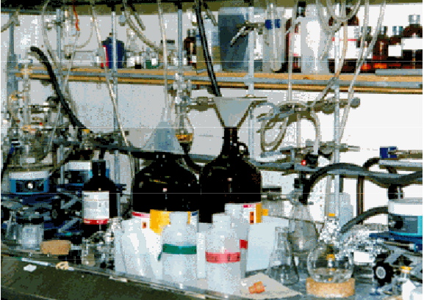
İhlaller !!!!!.....
Kapağı açık sişeler en sık rastlanan ihlal çeşitidir.
Gün içinde tespit edilen her açık kap için ceza verilmelidir.

Slide 33
Soru?
Çalışma alanınızı, kliniğinizi veya laboratuvarınızı daha güvenli bir ortam haline getirmek için danışa- bileceğiniz Çevresel Güvenlik Bölümünüz var mı?

Slide 34
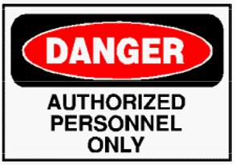
Karsinojenler
Karsinojenlerin kullanımı için standart kullanım işlemleri bulunmalıdır
Kayıtlar ve çalışmalar belgelenmelidir.
Eğitim, laboratuvar sorumlusu tarafından sağlanmalıdır.

Slide 35
Klinik ve Laboratuvarlarda Yaygın Olarak Kullanılan Reprodüktif Ajanlar
Glutaraldehit(erkek üreme sistemi için zararlı)
*Bu ajan aynı zamanda aşındırıcı ve toksiktir
*Bazı dezenfektanların içeriğinde bulunmaktadır.
Formaldehit (erkek ve kadın)
–Ayrıca karsinojen, mutajenveteratojendir.
–Doku fiksatörü olarak kullanılır
Radyoaktif materyaller ve kaynaklar
Akrilamid
Kloroform
Ve birçok diğer ajan

Slide 36
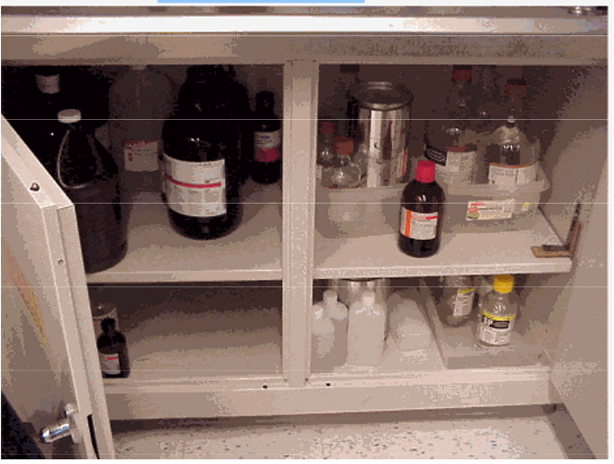
Bir Araştırma Laboratuvarına Sanal Tur

Slide 37
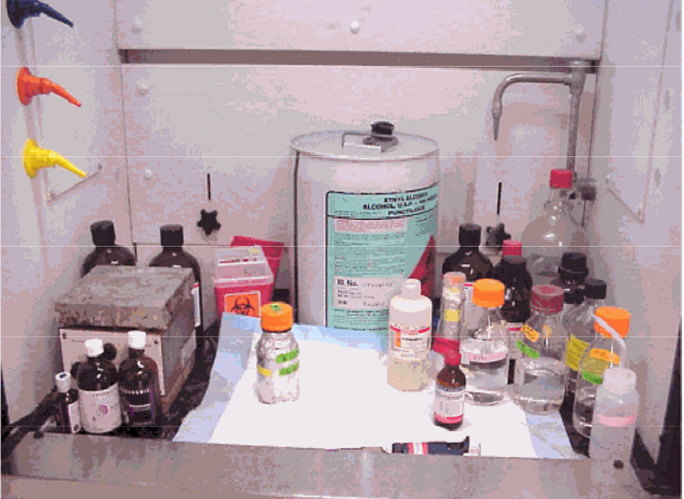

Slide 38
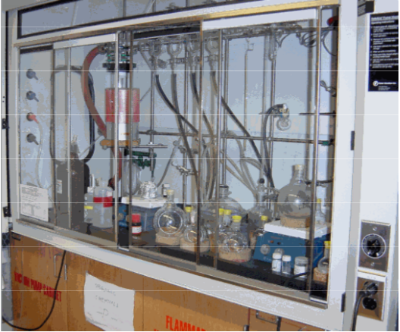

Slide 39
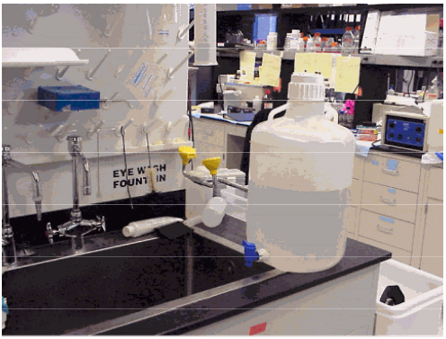

Slide 43
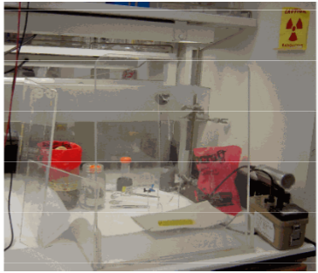
Sanal turun sonu

Slide 44
Güvenlik ve Yangın Eğitimi
Hastane güvenlik koordinatör eğitim sağlamalıdır:
Mesleki güvenlik
Ergonomi
Yangın güvenliği
Asansörlerin güvenliği
Doğal afet hazırlıkları
Kan yolu ile bulaşan patojenler
Yangın söndürücüler

Slide 45
Soru?
Yangın, yaralanma, tehlikeli maddelere maruz kalma gibi acil durumlarda görevlileriniz kimlerdir?

Slide 46
Serpinti/Yaralanma/Yangın/Patlama
Acil durumlarda acil servise kazazedeyi nakledin!
Bölüm sorumlusuna haber verin!
Gerekli formları doldurun!

Slide 47
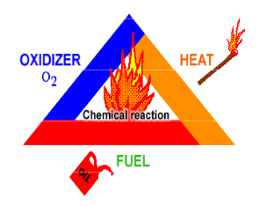
Yangın Güvenliği
Yangın üçgeni
*HAVA
*ATEŞ
*YAKIT

Slide 48
Yangın Güvenliği
Bunzen bekleri
Kontrolsüz kimyasalların reaksiyonları
Elektrikli ısıtıcılar
Arızalı cihazlar
Elektriksel devrelere aşırı yüklenme
LABORATUVAR
YANGINLARI
LABORATUVAR
YANGINLARI

Slide 49
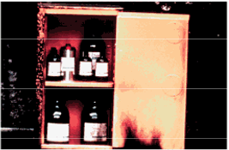
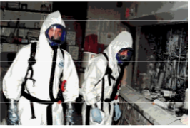
LABORATUVARDA PATLAYICILAR VE YANGIN

Slide 50
Küçük Yangınlarda UyulmasI Gereken Kurallar
İtfaiye aranmalı
En yakın alarm aktive edilmeli
Tahliye alanına gidilmeli
Kapıları kapatılmalı
Asansörler yerine sadece merdivenler kullanılmalı
Olay yerine varan polis veya itfaiyecilere yardım edilmeli
Yangın söndürücüleri kullanılmalı

Slide 51
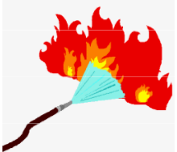
BÜYÜK YANGINLARDA UYULMASI GEREKEN KURALLAR
Yangını müdahale etmeyin!
Alarmları aktive edin!
İtfaiyeyi arayın!
Güvenli bölgeye tahliye olun!
Kapıları kapatın !(duman ve alevlerin yayılmasını önlemek için)
Merdivenleri kullanın, asla asansörü kullanmayın!

Slide 52
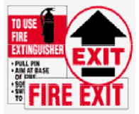
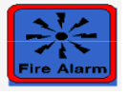
YANGIN GÜVENLİĞİ İÇİN ÖNLEMLER
Acil yangın çıkışları
Yangın söndürücüleri
Engelli kişilerin yerini ÖĞRENİN!!
Birincil ve ikincil öncelikli tahliye rotalarını,
Alarmların nerelerde bulunduğunu,
Acil malzeme kullanımını,
Engelli şahısları nasıl ortamdan tahliye edeceğinizi BİLİN!!

Slide 53
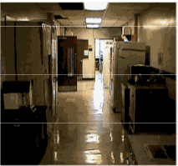
YANGIN GÜVENLİĞİ
Koridor ve merdiven boşlukları güvenli bölgeler olarak düzenlenmeli!
*Bu bölgeler herhangi bir depolanma için kullanılmamalı
*Patlayıcı madde, cihaz ve kimyasallar uzaklaştırılmalı
*Kapılar kapatılmalı
*Kimyasalların listesi bilinmeli

Slide 54
YANGIN GÜVENLİĞİ
NFPA (ulusal yangın koruma birliği)
Yananın türüne göre yangınları 4 sınıfa ayırmıştır.
Sınıf A yangınlar; kağıt, tahta, kumaş, kauçuk ve
plastiklerin çoğunu kapsar.
Sınıf B yangınlar; benzin, yağlar, boyalar, solventler.
Sınıf C yangınlar;elektriksel kaynaklı sigorta
kutuları, elektrik tesisatı, elektrik motorları gibi.
Sınıf D yangınlar; fosfor ve Na, K, Mg gibi yanabilir
metaller.

Slide 55
YANGIN ÇEŞİTLERİ VE BUNLARA UYGUN SÖNDÜRÜCÜLER

Slide 56
YANGIN SÖNDÜRÜCÜLERİN KULLANILMASI
Pimi çekin!
Mekanizmayı eliniz ile bastırarak çalıştırın!
Hortumun ucunu yangının merkezine doğru tutun!

Slide 57
TEHLİKENİN ÖNÜNE GEÇMEK İÇİN
•Aşağıdaki durumları yöneticiye rapor edin:
-Düzenli olmayan merdiven boşlukları ve koridorlar
-Loş merdivenler ve koridorlar
-Çalışmayan yangın söndürücüler
-Uygun olmayan çalışma koşulları
-Uygun olmayan depolama ve kullanım koşulları

Slide 58
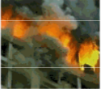
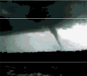
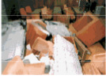
Doğal Afetlerde Alınan Önlemler
Doğal afetlere hazırlık komitesi
Bölüm sorumlusunu belirleyin
Sorumluluklarınızı bilin
Eğitim için planlar yapın
Laboratuvarı, sınıfları ve ofisleri kapama planı yapın
Eğitimleri güvenlik koordinatörü ile organize edin
Yıllık provalar yapın

Slide 59
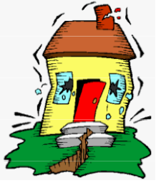
DEPREM ÖNCESİ
Devrilebilen objeler
Depreme güvenli raflar
Güvenli araç‐gereç
Güvenli sığınak seçimi
Kaçış yolunun belirlenmesi

Slide 60
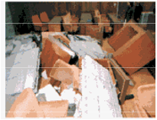
DEPREM ESNASINDA
Sallantı başladığında bulundu ğunuz yerde kalın!
Sağlam bir platformun altına sığının!
Başınızı ve vücudunuzu örtün!
Asansörü kullanmayın!
Üstünüze düşebilecek herhangi bir şeyden uzakta durun!

Slide 61
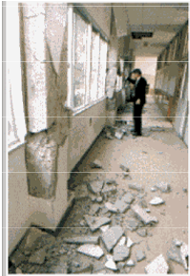
DEPREM SONRASINDA
Yaralanmaları kontrol edin!
İlk yardım uygulayın fakat hayati tehlike varsa yaralıyı hareket ettirmeyin!
Güvenli bölgeye gidin!
Gerekli güvenlik izni verilmeden binaya geri dönmeyin!

Slide 62
Elektrik kazalarI
Elektrik kabloları ve bağlantılarının olduğu her yerde elektrik çarpması veya yangın tehlikesi vardır.

Slide 63
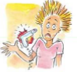
ELEKTRİK KAZALARINA KARŞI ÖNLEMLER
Elektrikli aletlerin çıplak kabloları derhal değiştirilmeli
Elektrikli cihazların tümü topraklanmalı
Üç kutuplu fiş yerine iki kutbu birleştirilmiş cihazlara izin verilmemeli
Uzatma kablolarına izin verilmemeliAncak bazı durumlarda kablonun boyu 12 feet’ten daha uzun olmamak şartıyla kullanılabilir.

Slide 64
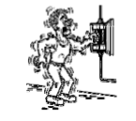
ELEKTRİK KAZALARINA KARŞI ÖNLEMLER
Uzatma kablosunun uçuna birden fazla priz takılacaksa bir grup halinde yapılarak üzerine özel bir sigorta takılmalıdır. Masa seviyesinden en az 7.5 cm yükseklikte olmalıdır.
Elektrik kablolarındaki aşırı voltajı, yüksek direnci ölçebilen cihazlar bulundurulmalıdır.

Slide 65
ELEKTRİK KAZALARINA KARŞI ÖNLEMLER
Elektrikli cihazlar ve bağlantıları ıslak elle tutulmamalıdır.
Üzerine sıvı dökülmüş cihazlar kullanılmamalıdır .
Cihaz derhal kapatılmalı, fişi prizden çekilmeli, saç kurutma makinası gibi cihazlarla kurutulmalıdır
Cihazın üzerine bir NOT bırakılmalıdır.

Slide 66
LABORATUVAR HAVALANDIRMASI VE ÇEKER OCAKLAR
Genel Havalandırma Sistemi
Isıtma, havalandırma ve soğutma sistemi,
Eski yapılarda açılıp kapanabilen pencereler
Lokal Havalandırma
Araçları
Kimyasal çeker ocaklar
Davlumbazlar
Laminar flowlar
Biyolojik güvenlik kabini

Slide 67
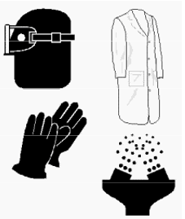
GÜVENLİĞİNİZ SİZİN ELİNİZDE
Gözünüzü koruyun!
Uygun lab önlüğü giyin ve eldiven takın!
İğne uçlarının ve kırık camların atıldığı atık kaplarını aşırı doldurmayın ve çeker ocaklara aşırı madde koymayın!
Bölümünüzdeki diğer kişiler ile acil güvenlik işlemlerini gözden geçirin!
Tüm bilgileri kolayca ulaşılabilir dökümanlar halinde saklayın!

Slide 68
Sorular ve Katkılar?

